Slide 1

Könyv Webshop – 2.MK
Könyv Webshop
A-csoport – 2.mérföldkő jelentés

Slide 2
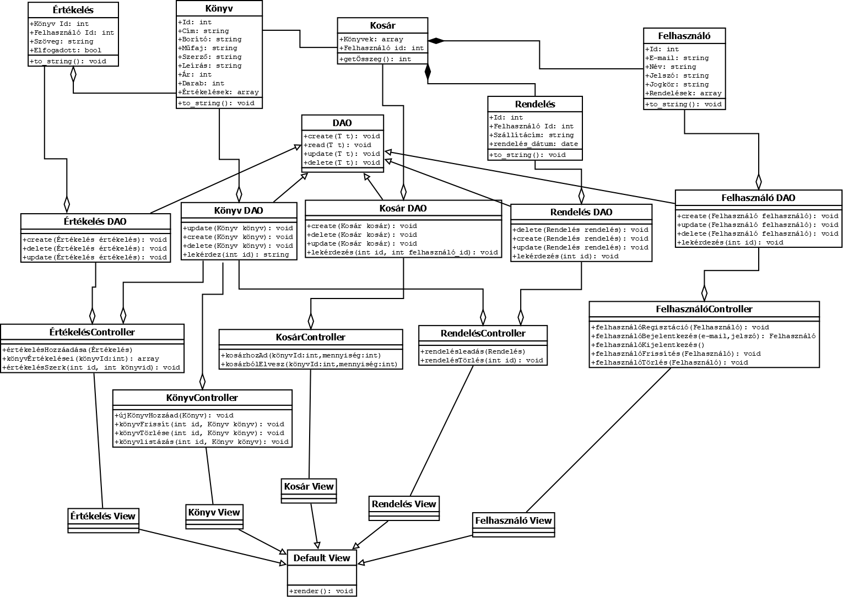
Könyv Webshop – 2.MK
Class diagram

Slide 3
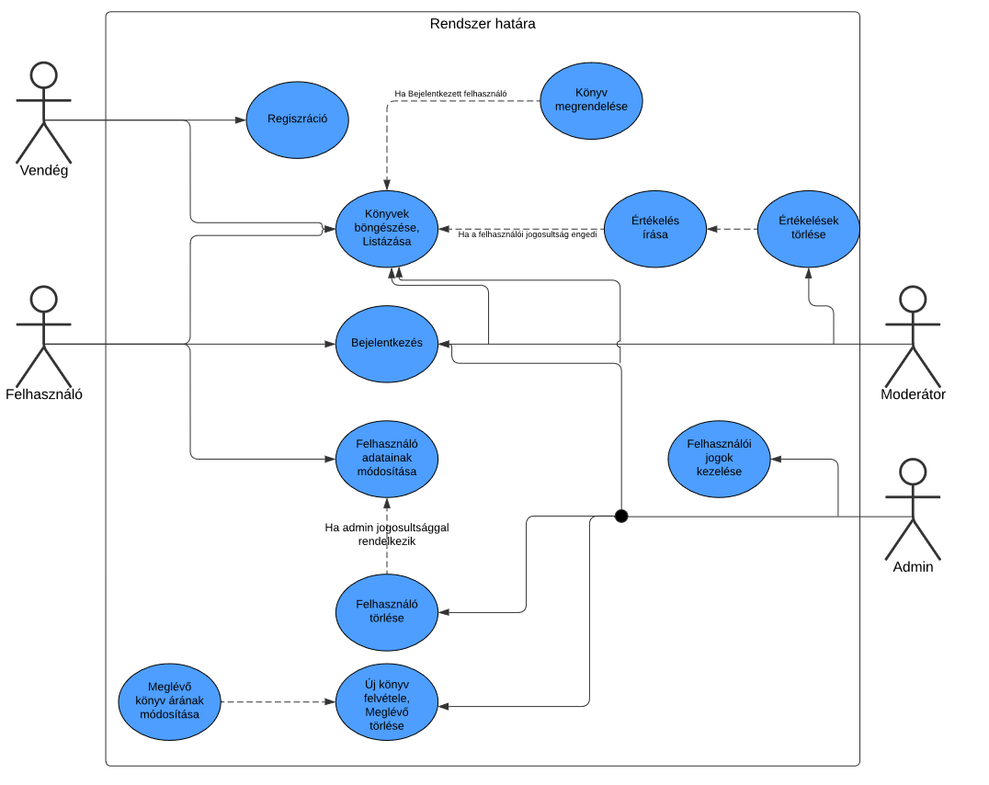
Könyv Webshop – 2.MK
Use case diagram

Slide 4
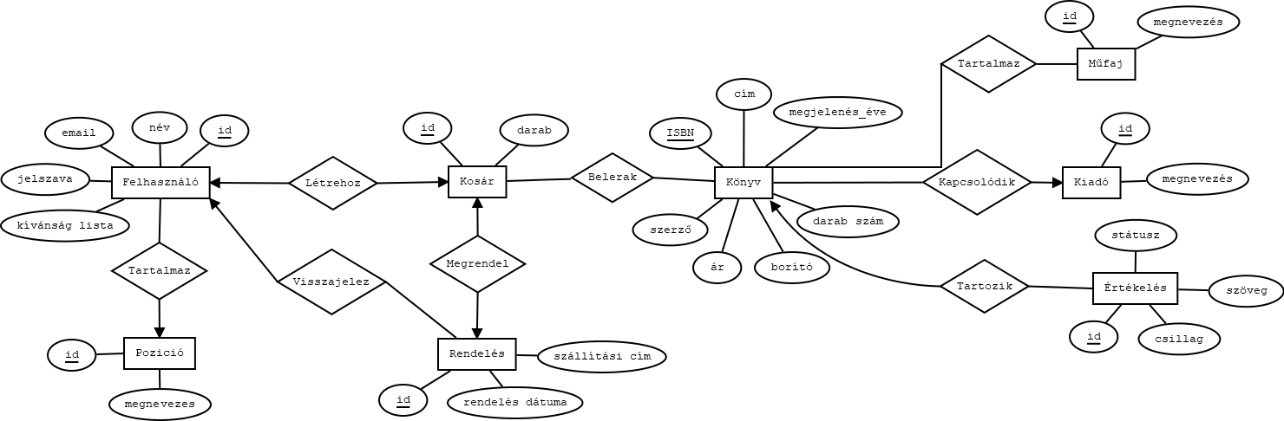
Könyv Webshop – 2.MK
Egyed-kapcsolat diagram

Slide 5
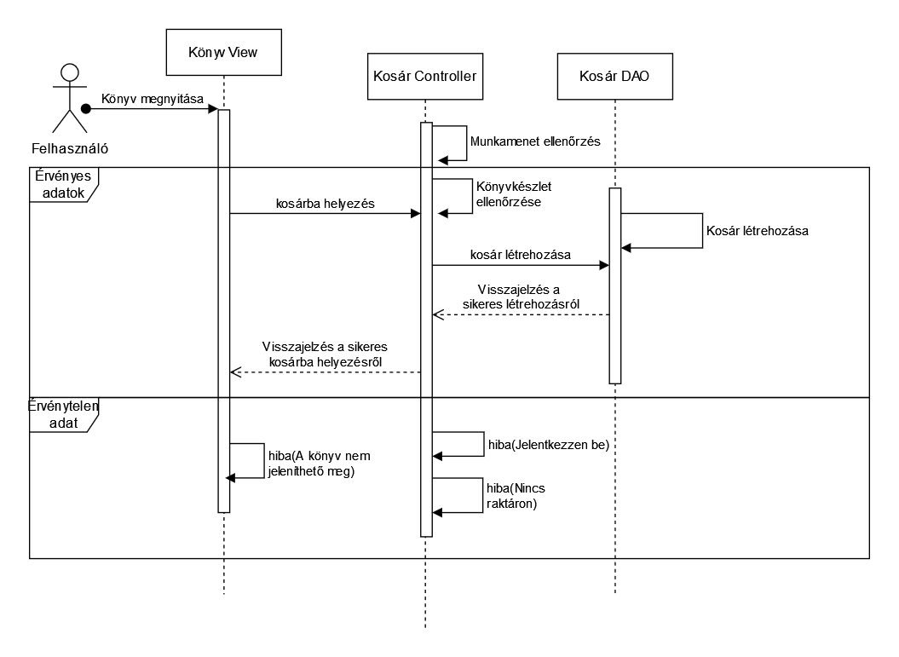
Könyv Webshop – 2.MK
Sequence diagram – Kosárba helyezés

Slide 6
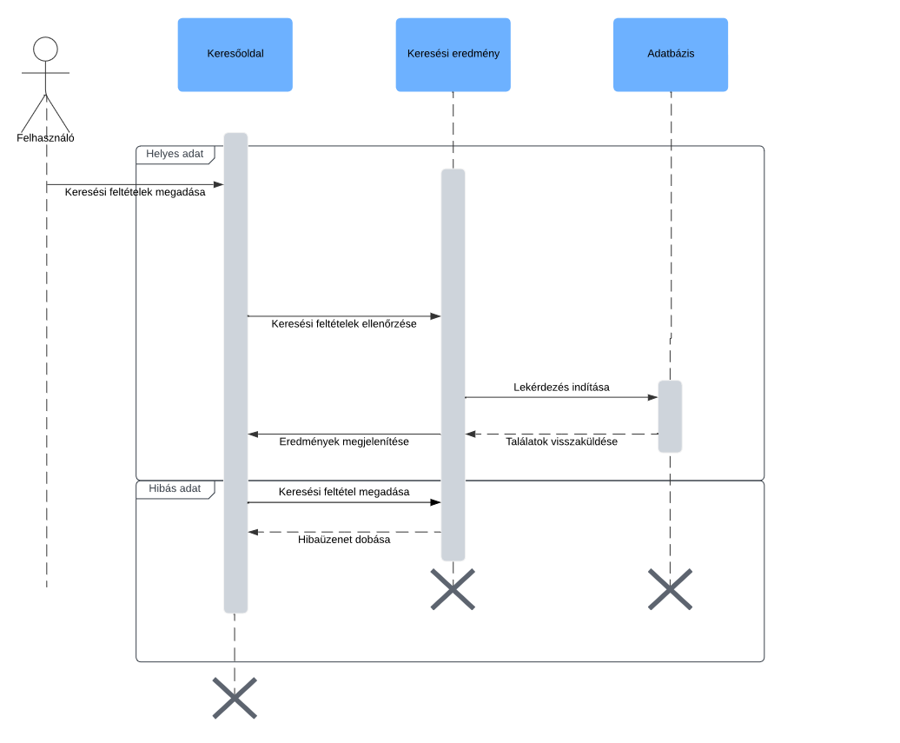
Könyv Webshop – 2.MK
Sequence diagram – Keresés

Slide 7
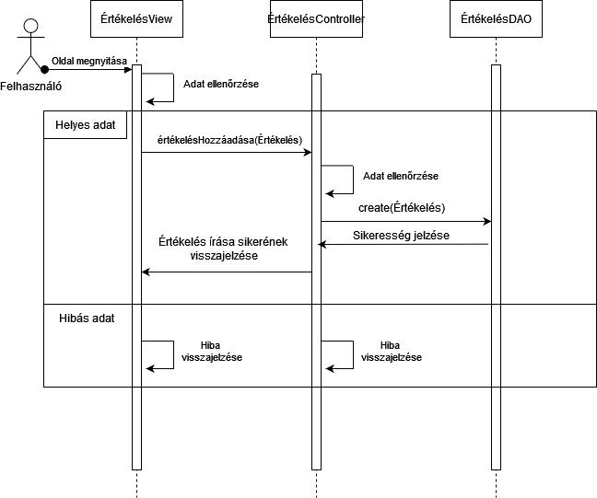
Könyv Webshop – 2.MK
Sequence diagram – Könyvértékelés írása

Slide 8
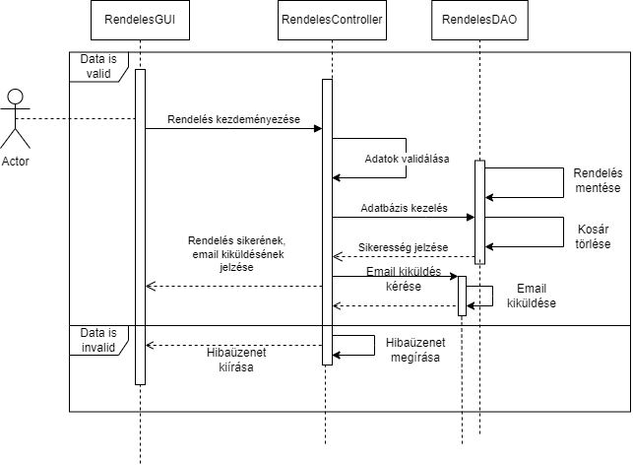
Könyv Webshop – 2.MK
Sequence diagram – Rendelés leadása

Slide 9
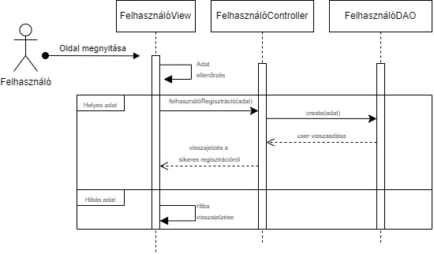
Könyv Webshop – 2.MK
Sequence diagram - Regisztráció

Slide 10
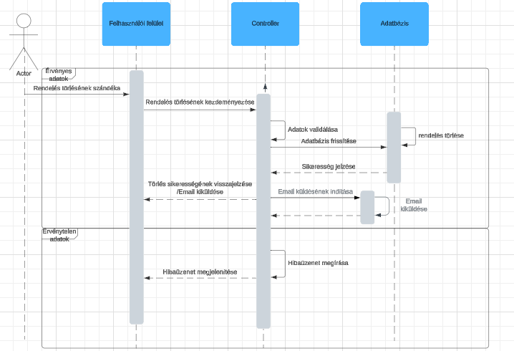
Könyv Webshop – 2.MK
Sequence diagram – Rendelés törlése

Slide 11
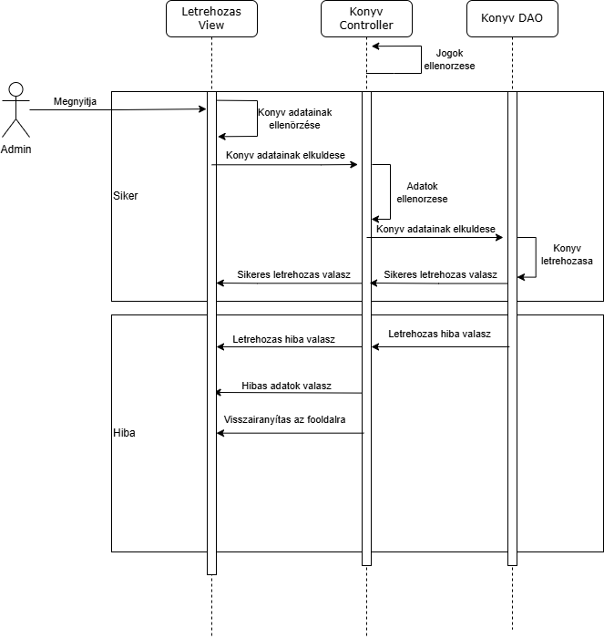
Könyv Webshop – 2.MK
Sequence diagram – Könyv létrehozása

Slide 12

Könyv Webshop – 2.MK
Sequence diagram – Könyv frissítése

Slide 13
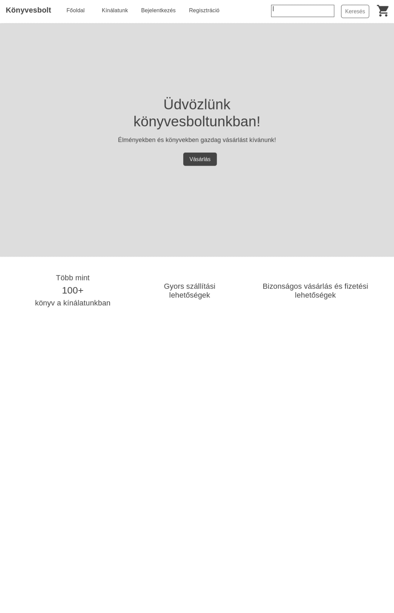
Könyv Webshop – 2.MK
Képernyőtervek

Slide 14
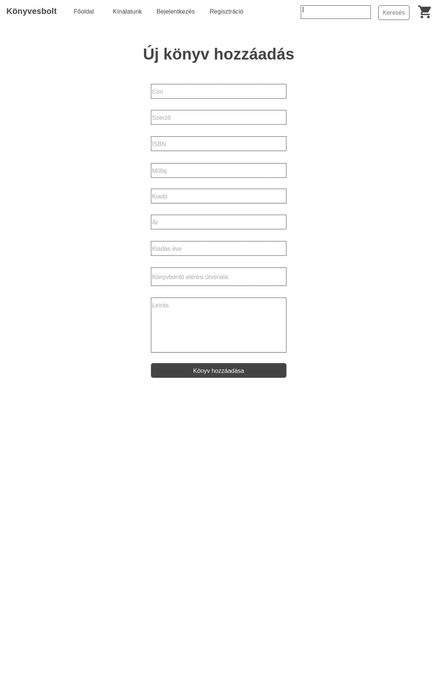
Könyv Webshop – 2.MK
Képernyőtervek

Slide 15
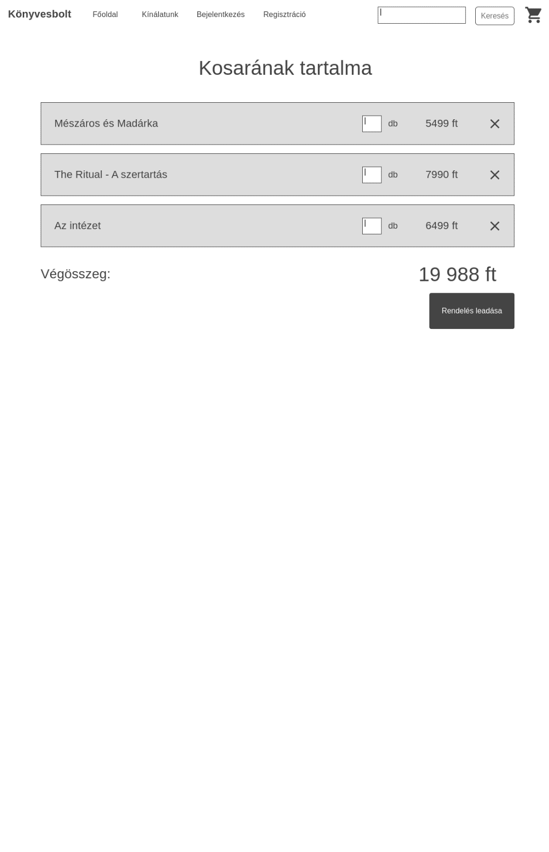
Könyv Webshop – 2.MK
Képernyőtervek

Slide 16

Könyv Webshop – 2.MK
Képernyőtervek

Slide 17

Könyv Webshop – 2.MK
Képernyőtervek

Slide 18

Könyv Webshop – 2.MK
Képernyőtervek

Slide 19
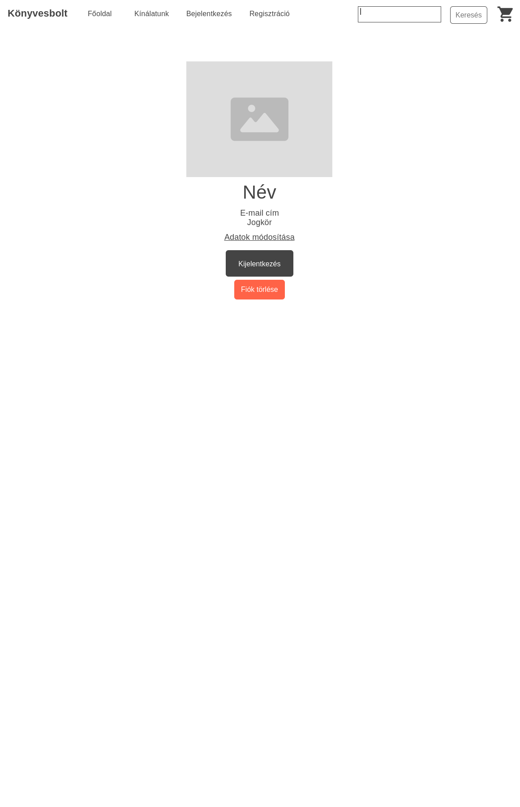
Könyv Webshop – 2.MK
Képernyőtervek

Slide 20
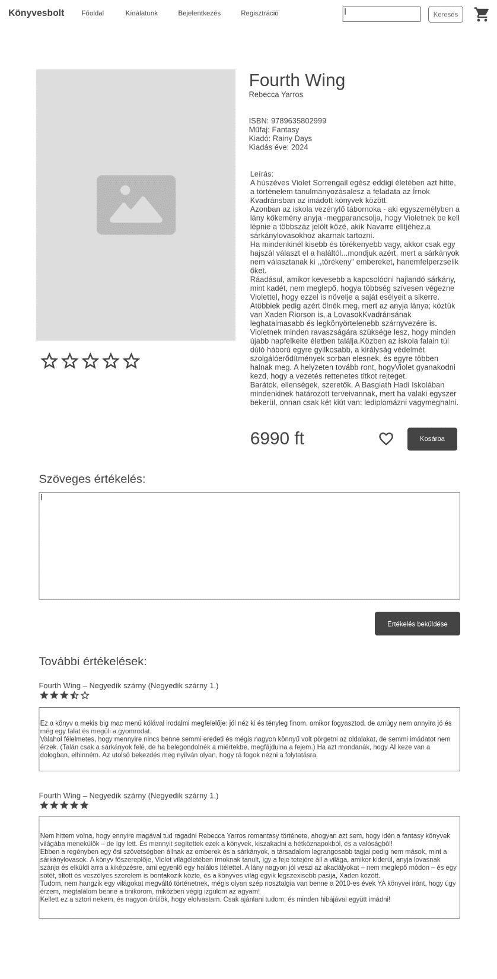
Könyv Webshop – 2.MK
Képernyőtervek

Slide 21
Könyv Webshop – 2.MK
Képernyőtervek

Slide 22
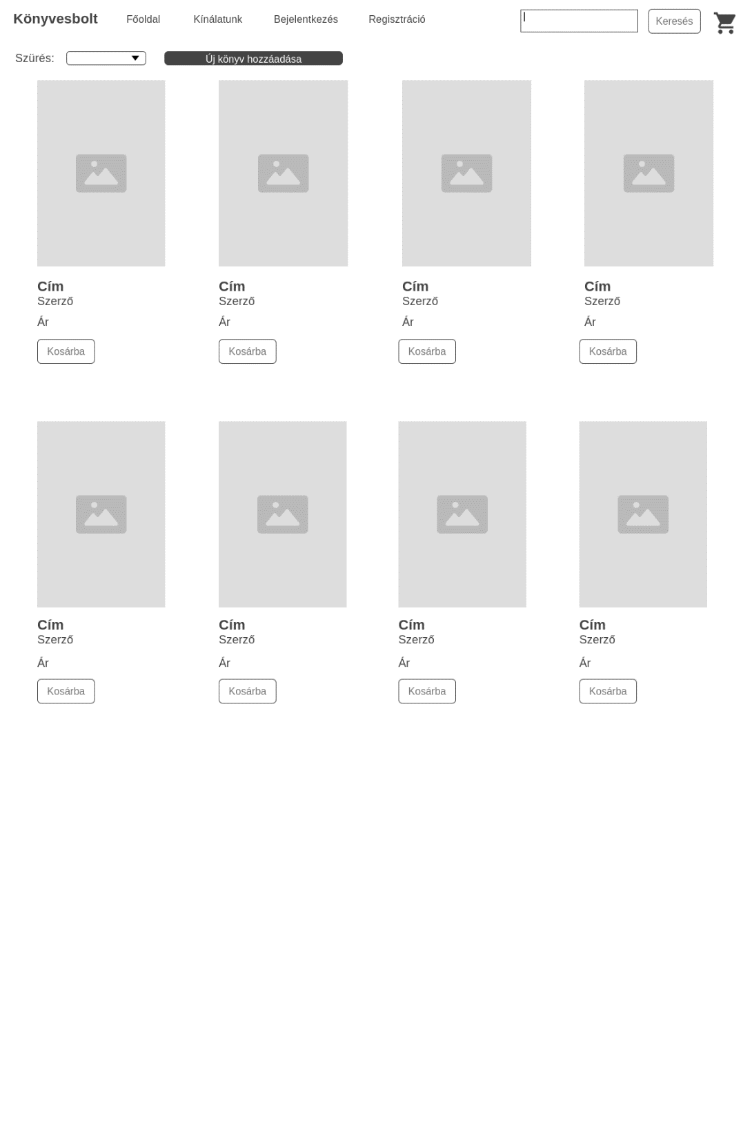
Könyv Webshop – 2.MK
Képernyőtervek

